Slide 1
PENGEMBANGAN
2.0

Slide 2
Change logs 2.0
Perubahan dan Penambahan GUI
Email yang dimasukkan harus format @unima.ac.id
Penambahan fitur feedback user (rating & komentar)
Implementasi Metode FIFO (First In First Out)
Penambahan Fitur Activity Log
Pembuatan hak akses setiap layanan

Slide 3
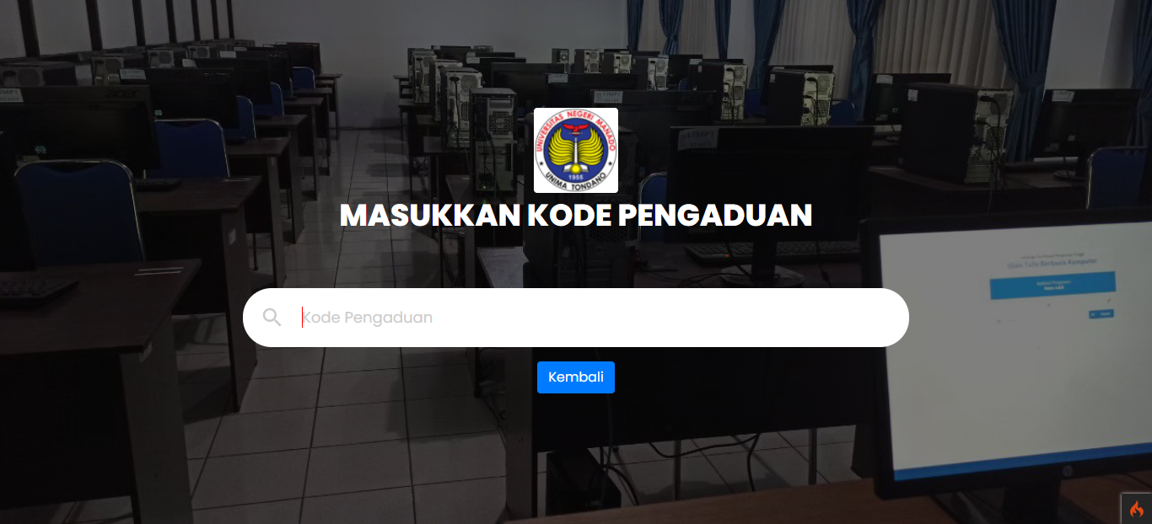
Perubahan tampilan pencarian pengaduan

Slide 4
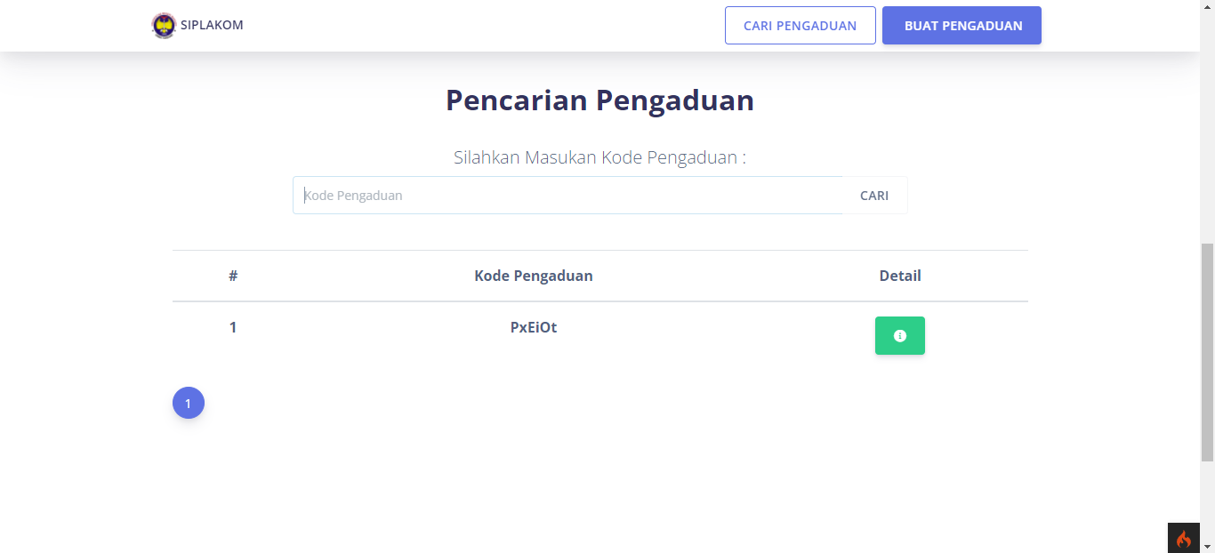

Slide 5
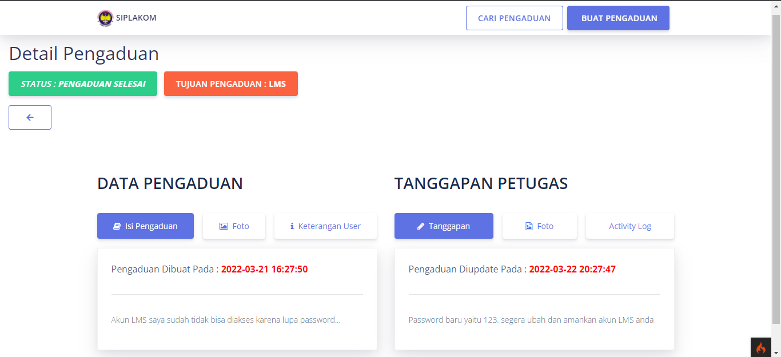

Slide 6
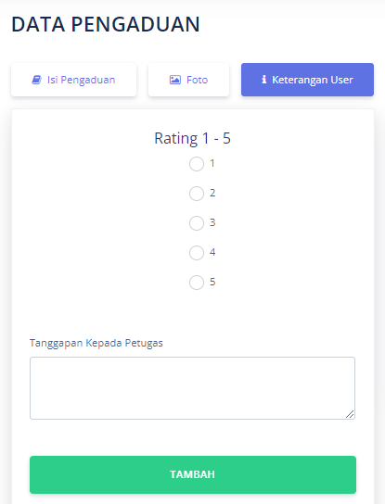
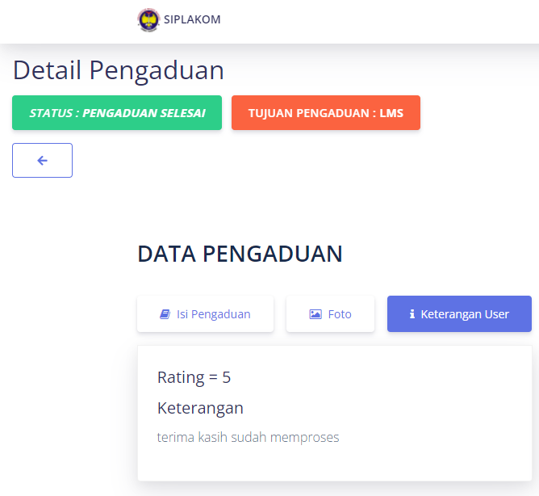
Penambahan fitur feedback user (tanggapan dan rating)

Slide 7
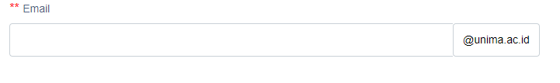
Email yang dimasukkan harus @unima.ac.id

Slide 8
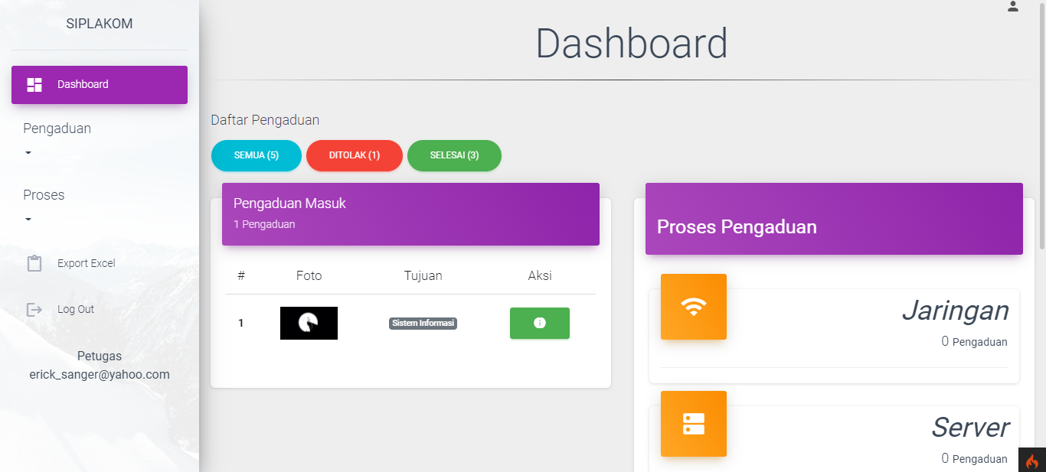
Implementasi Metode FIFO (First In First Out)

Slide 9
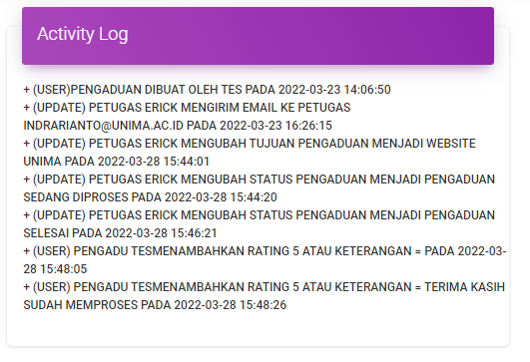
Penambahan Fitur Activity Log

